Slide 1
Упражнение S09
Решения

Slide 2
Решение на S09 E01
Оглеждане
Мястото, от което гледаме (position), се движи по дъга от 180°
Двата края на дъгата са точно срещу двете издутини
През цялото време гледаме към центъра на куба, точка (0,0,0) с метода lookAt
Посоката „нагоре“ не я закачаме все още

Slide 3
Решение на S09 E02
Разстояние
Мени се синусоидно от 15 до 35
Скорости
Мащабираме времето по наш избор
Приближаване или отдалечаване става със скорост, зависима от 2t
Въртенето на камерата – t/3
Въртенето на шредера – 2t

Slide 4
Решение на S09 E03
Траектория
Търсим Lemniscate of Bernoulli и намираме
Размери
Центровете на плочките по линията между вратите са на отстояние 2 единици
Коефициентът а трябва да между 7 и 11, за да минава траекторията през вратите

Slide 5
Решение на S09 E04
Траектория
Добре е първо да видим отстрани траекторията на движението
Погледната отгоре е окръжност: x = 40∗cos(t) z = 40∗sin(t)
Отместването нагоре или надолу според отворите ще променя само y

Slide 6
Траекторията е на ниво 23, затова започваме с първо приближение: y = 23
Накланяме траекторията с косинусоида с такъв период, че максимумът да е до най-високия отвор: y = 23 + 6∗cos(t)
Донагласяме отместванията до отворите с още една косинусоида, но по-гъста (т.е. с двойно по-къс период): y = 23 + 6∗cos(t) + 6∗cos(2t)

Slide 7
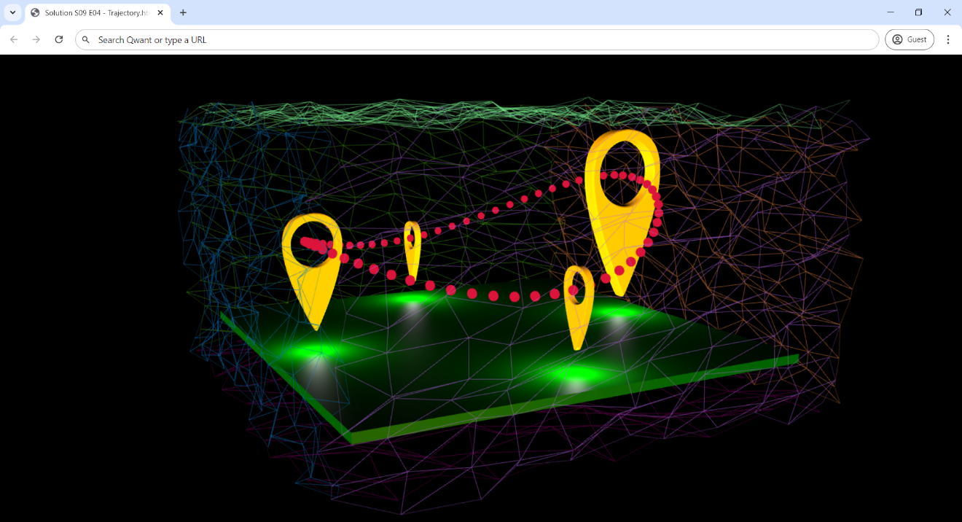
Помага
Предварителното създаване на траекторията като поредица от обекти
Гледането ѝ от странична гледна точка

Slide 8
Движение назад
Имаме функция path(t), която изчислява точка от траекторията
Позицията на camera следва точно path(t)
Точката, към която гледаме, е path(t−1) като 1 е избрано чрез опити
Движението назад се прави от минуса
Питанка
Някой забеляза ли, че има сменен параметър на PerspectiveCamera от 30 на 60? Защо? А ако се направи 120?

Slide 9
Решение на S09 E05*
Намиране на фронтална точка
Придвижваме се на удачно разстояние по локалната ос X – точка F (вж. сл. слайд)
В локалната координатна система на обекта тази точка е (200,0,0)
В глобалната координатна система координатите се изчисляват с метода localToWorld(F)

Slide 10
Намиране на посока нагоре
Аналогично намираме координатите на точка U(0,1,0) – тя е нагоре по Y оста
Векторът за нагоре е up = U-P
x
pos
F(200,0,0)
y
Я
localToWorld(F)
Червените координатите са спрямо червената координатна система
z
P(0,0,0)
position
up
U(0,1,0)
localToWorld(U)
y
x
z

Slide 11
Решение на S09 E06**
Крайни гледни точки в масив
№0 – началната гледна точка
№1 – едната крайна гледна точка
№2 – другата крайна гледна точка
Точки №1 и №2 намираме като в S06 E05, а №0 избираме по наше усмотрение

Slide 12
Плавен преход
Всяка гледна точка е от 3 вектора
Преход чрез линейна комбинация между векторите от една гледна точка към векторите на друга
Метод lerpVectors(…), а ако го нямаше, трябваше ръчно и покоординатно да правим линейна комбинация

Slide 13
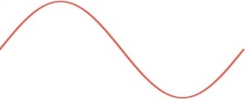
Редуване
Синусоида според времето: k=sin(t)
Крайните гледни точки са №0 при k=0, №1 при k=−1 и №2 при k=1
Ако k<0 правим преход между №0 и №1 с коефициент |k|
Ако k≥0 – между №0 и №2 с k (=|k|)
k
№2 (k=1)
№0 (k=0)
t
№1 (k=−1)

Slide 14
Край

